Slide 1
Umut YİĞİT (Psikolojik Danışman ve Rehber Öğretmen)

Slide 2
LİSELERE GİRİŞ SİSTEMİ
MERKEZİ SINAV-YEREL YERLEŞTİRME
2018-2019

Slide 3
GEÇMİŞ YILIN ÖNEMLİ TARİHLERİ!!!
Başvuru
11-18 Nisan 2018
Sınav Giriş Belgeleri
22 Mayıs 2018
Sınav
02 Haziran 2018
Sınav Sonuçlarının İlanı
Tercih İşlemleri
22 Haziran 2018
Temmuz 2018

Slide 5
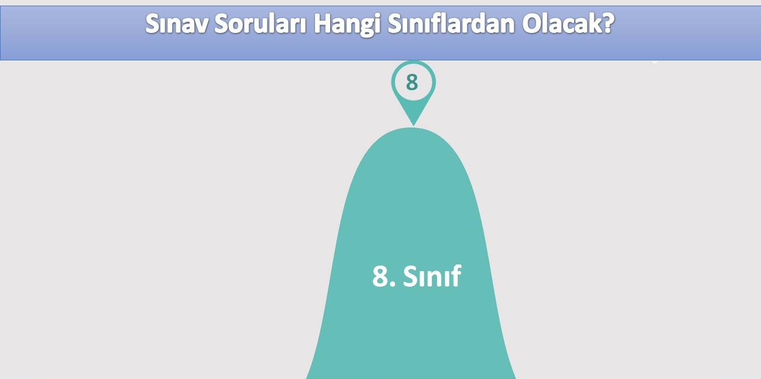

Slide 9
HANGİ DERSTEN KAÇ SORU ÇIKACAK?
TÜRKÇE
(20)
MATEMATİK
(20)
FEN BİLİMLERİ
(20)
İNKILAP TARİHİ
(10)
DİN KÜLTÜRÜ
(10)
YABANCI DİL
(10)

Slide 10
SINAV SÜRESİ VE BAŞLAMA SAATİ
Birinci Bölüm
50 Soru
75 dk süre
09:30 Başlama

Slide 11
SINAV SÜRESİ VE BAŞLAMA SAATİ
İkinci Bölüm
40 Soru
60 dk süre
11:30 Başlama

Slide 12
DERSLERİN AĞIRLIK KATSAYILARI
TÜRKÇE
4
MATEMATİK
4
FEN BİLİMLERİ
4
İNKILAP TARİHİ
DİN KÜLTÜRÜ
YABANCI DİL
1
1
1

Slide 13
Merkezi Sınava Girmek Zorunlu Değil
Sorular Çoktan Seçmeli
3 yanlış 1 Doğruyu Götürür
Sorular 8. Sınıf Müfredatından
Tercih Döneminde 5 Tercih Hakkı

Slide 14
YEREL YERLEŞTİRMEDE KRİTERLER
İKAMET ADRESİ
OKULDA BULUNUŞLUK SÜRESİ
ORTAOKUL BAŞARI NOTU
DEVAMSIZLIK
YAŞ

Slide 15
MERKEZİ SINAVLA ÖĞRENCİ ALAN LİSELER
FEN LİSELERİ
ÖZEL PROGRAM YA DA PROJE UYGULAYAN LİSELER
SOSYAL BİLİMLER LİSELERİ

Slide 16
TOKAT’TA MERKEZİ SINAVLA ÖĞRENCİ ALAN LİSELER
İL | İLÇE | OKULUN ADI | TABAN PUAN | KONTENJAN
TOKAT | Merkez | M. Emin Saraç Kız İmam-hatip(Proje) | 308,0594
TOKAT | Merkez | Milli Piyango İhya Balak Fen Lisesi | 392,2929
TOKAT | Merkez | İMKB Sosyal Bilimler Lisesi | 313,5404
TOKAT | Merkez | Tokat Mesleki ve Teknik Anadolu Lisesi | 133,9303
TOKAT | Merkez | Cumhuriyet Mesleki ve Teknik Anadolu Lisesi | 172,5559
TOKAT | Merkez | Anadolu İmam Hatip Erkek(proje) | 261,5959
TOKAT | Erbaa | Yılmaz Kayalar Fen Lisesi | 356,4670
TOKAT | Niksar | Prof. Dr. Mustafa Erol Turaçlı Fen Lisesi | 349,5583
TOKAT | Reşadiye | Reşadiye Borsa İstanbul Fen Lisesi | 296,7467
TOKAT | Turhal | Turhal Şeker Fen Lisesi | 338,9437
TOKAT | Zile | Zile Fen Lisesi | 358,2236

Slide 17
TOKAT’TA YEREL YERLEŞTİRME İLE ÖĞRENCİ ALAN LİSELER (Toki Bölgesi)
İL | İLÇE | OKULUN ADI | OKUL TÜRÜ | KONTENJAN
TOKAT | Yeşil Bölge | 15 Temmuz Şehitler Anadolu Lisesi | Anadolu Lisesi
TOKAT | Yeşil Bölge | Arif Nihat Asya Kız İmam-Hatip L. | Anadolu İmam-Hatip
TOKAT | Yeşil Bölge | M.Akif Ersoy Erkek İmam-Hatip | Anadolu İmam-Hatip
TOKAT | Yeşil Bölge | Zübeyde Hanım Kız Meslek Lisesi | MTAL
TOKAT | Yeşil Bölge | Tokat Mesleki ve Teknik Anadolu Lisesi | MTAL
TOKAT | Mavi Bölge | Evliya Çelebi Turizm Otelcilik Lisesi | MTAL
TOKAT | Mavi Bölge | İbni Sina Sağlık Meslek Lisesi | MTAL
TOKAT | Kırmızı Bölge
TOKAT | Kırmızı Bölge
TOKAT | Kırmızı Bölge
TOKAT | Kırmızı Bölge

Slide 18
MERKEZİ SINAVLA ALAN LİSELER

Slide 19
Fen Lisesi Nedir ?
Fen liseleri, fen ve matematik alanlarındaki yetenekleri yüksek olan öğrencileri, matematik ve fen bilimleri alanında yüksek öğrenime hazırlar.
Birinci yabancı dili İngilizce olan fen liselerinde öğrenim süresi 4 (dört) yıldır.

Slide 20
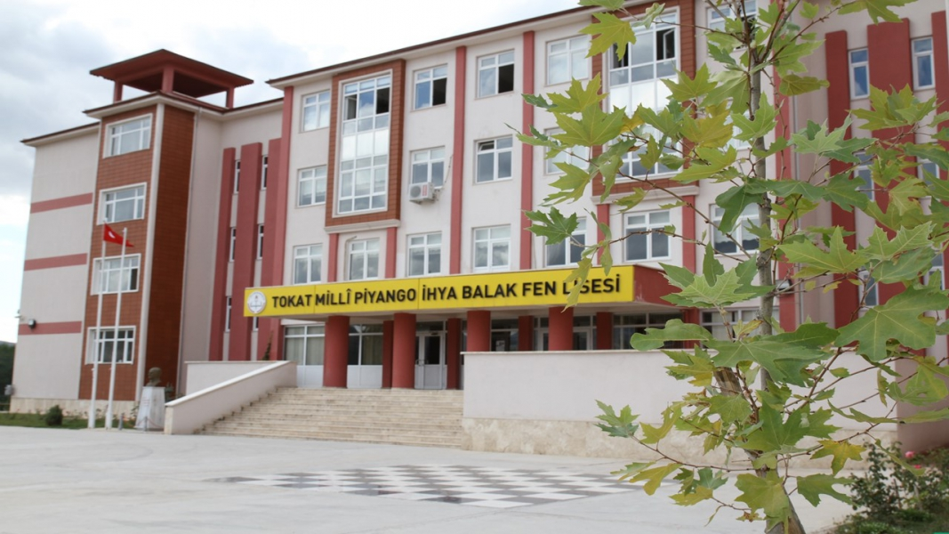
Milli Piyango İhya Balak Fen Lisesi

Slide 21
Sosyal Bilimler Lisesi Nedir ?
Sosyal Bilimler Lisesi‘nin amaçları arasında; Sosyal Bilimler ve Edebiyat alanında ihtiyaç duyulan nitelikli bilim adamlarını yetiştirmek, zeka düzeyleri ile edebiyat ve sosyal bilimler alanlarındaki ilgi ve yetenekleri üst düzeyde olan öğrencileri bu alanda yüksek öğretime hazırlamak yer almaktadır.
Ayrıca amaçlarından biri de siyaset ve bürokrasiye kültürlü; devleti ve demokrasiyi iyi tanıyan, ona işlerlik kazandıracak elemanları yetiştirmektir

Slide 22
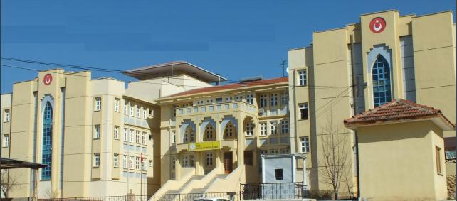
İMKB Sosyal Bilimler Lisesi

Slide 23
Proje İmam Hatip Lisesi Nedir?
Fen ve Sosyal bilimler alanındaki derslerle birlikte Temel İslam Bilimlerine ait derslerinde okutulduğu üniversitenin bütün alanlarına yönelik öğrenci yetiştiren lise türüdür.
Fen Lisesi-Sosyal Bilimler Lisesi müfredatı uygulanır.

Slide 24
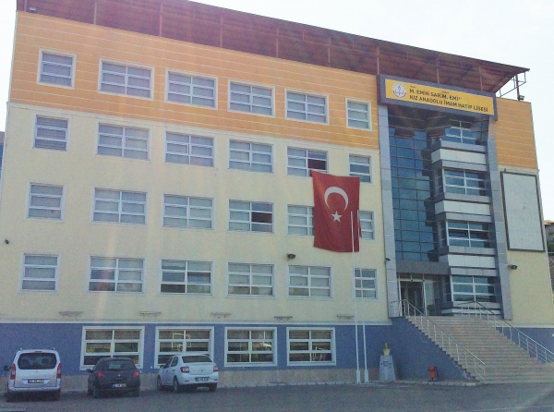
PROJE Mehmet Emin Saraç Anadolu İmam Hatip Lisesi (kız)

Slide 25
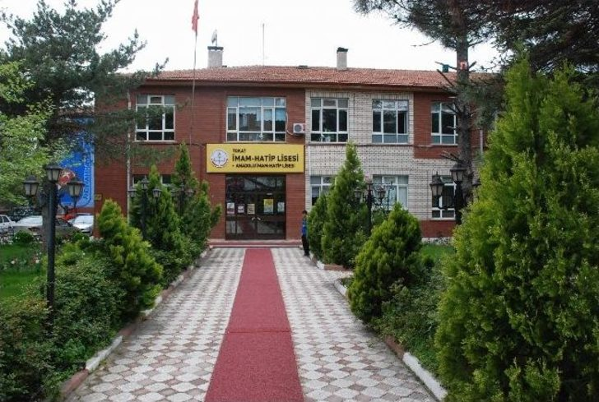
PROJE Tokat Anadolu İmam-Hatip Lisesi (erkek)

Slide 26
MAHALLİ YERLEŞTİRMEYLE ÖĞRENCİ ALAN LİSELER

Slide 27
Anadolu Lisesi Nedir?
Anadolu Lisesi‘nin amaçları; öğrencilerin ilgi, yetenek ve başarılarına göre yüksek öğretim programlarına hazırlanmalarını, yabancı dili, dünyadaki bilimsel ve teknolojik gelişmeleri izleyebilecek düzeyde öğrenmelerini sağlamaktır. •
Öğrenim süreleri 4 yıldır.
İlimizde puan ile öğrenci alan anadolu lisesi bulunmamaktadır.

Slide 28
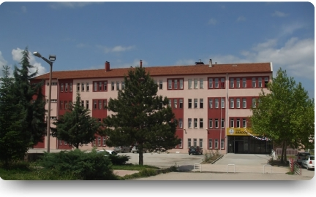
15 Temmuz Şehitler Anadolu Lisesi

Slide 29
Anadolu İmam Hatip Lisesi Nedir?
Anadolu İmam Hatip Liselerinin tamamında öğrenciler Fen Bilimleri veya Sosyal Bilimler alanındaki dersleri Anadolu liseleri ile eşit olarak almaktadır. Çünkü, 9. ve 10. sınıflarda dersler ve ders saatleri bütün lise türlerinde aynıdır.
11. ve 12. sınıfta öğrenciler ilgi alanlarına göre ders seçmekte ve Anadolu liseleri ile eşit sayıda akademik dersleri okumaktadır. Anadolu imam hatip liselerinde öğrenciler 11. sınıflarda 16 saat, 12. sınıflarda 18 saat ders seçerek Fen Bilimleri, Sosyal Bilimler, Eşit Ağırlık, Yabancı Dil alanlarında bir üst öğrenime hazırlanmaktadırlar.

Slide 30
İlave olarak öğrenciler analitik düşünme, sentezleme, yorumlama, mukayese etme, sorgulama, araştırma, inceleme, hafızayı kullanma, dil ve hitabet becerilerini geliştiren, özgüvenlerini pekiştiren ve imam hatip okullarına özgü olan Kur’an-ı Kerim, Tefsir, Hadis, Fıkıh, Kelam, Akaid, Siyer, Dinler Tarihi, Hitabet ve Meslekî Uygulama, İslam Kültür ve Medeniyeti dersleri almaktadır.
meb_iys_dosyalar/60/01/747683/dosyalar/2018_06/22022038

Slide 31
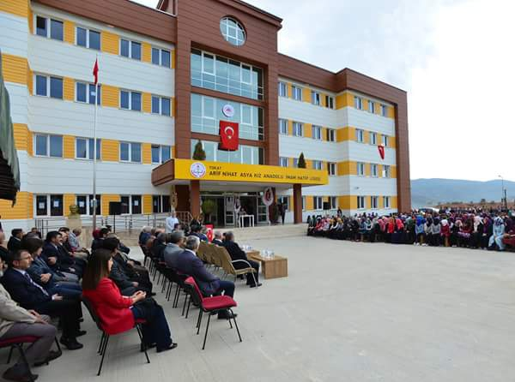
Arif Nihat Asya Kız İmam Hatip Lisesi

Slide 32
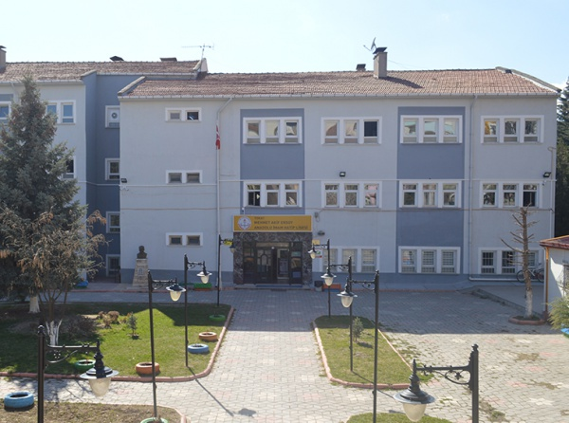
Mehmet Akif Ersoy Erkek İmam Hatip Lisesi

Slide 33
MESLEKİ VE TEKNİK ANADOLU LİSELERİ NEDİR?
Lise düzeyinde mesleki eğitim veren eğitim-öğretim kurumlarıdır.
Türüne göre verdiği eğitimlerde stajlar ve uygulamalar sağlayarak lise düzeyinde mesleki eleman yetiştirmek amaçlanmıştır.
Yapılan son düzenlemelerle üniversiteye geçişte ek katsayı puanı uygulanacaktır.
Eski adlarıyla sağlık meslek,endüstri meslek, ticaret meslek, turizm otelcilik, kız meslek gibi türleri bulunmaktadır.

Slide 34
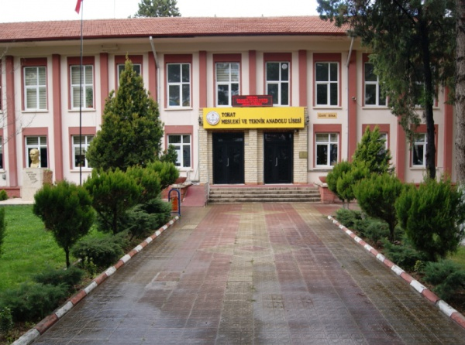
Tokat Mesleki ve Teknik Anadolu Lisesi

Slide 35
Tokat Mesleki ve Teknik Anadolu Lisesi Alanlar
Mobilya ve İç Mekan Tasarımı Alanı
Bilişim Teknolojileri Alanı
Elektrik-Elektronik Teknolojisi Alanı
Makine Teknolojisi Alanı
Metal Teknolojisi Alanı
Motorlu Araçlar Teknolojisi Alanı

Slide 36
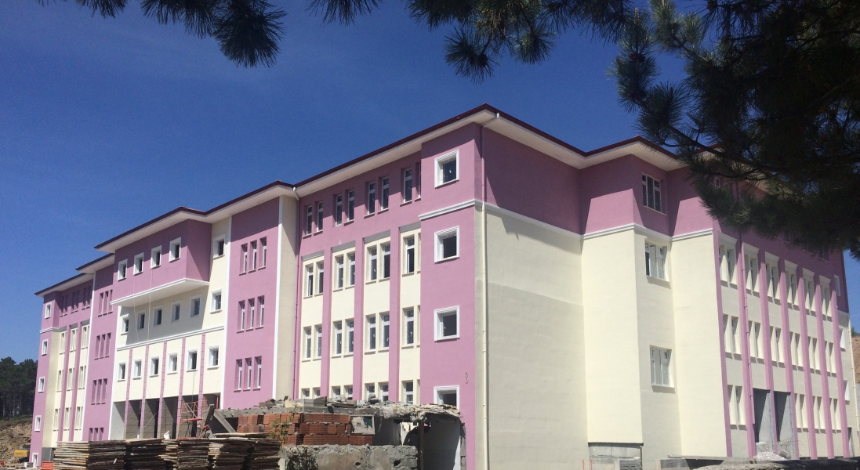
Zübeyde Hanım Mesleki ve Teknik Anadolu Lisesi

Slide 37
Zübeyde Hanım Mesleki ve Teknik Anadolu Lisesi Alanlar
Çocuk Gelişimi ve Eğitimi
Gıda Teknolojileri
Grafik ve Fotoğraf
Güzellik ve Saç Bakım Hizmetleri

Slide 38
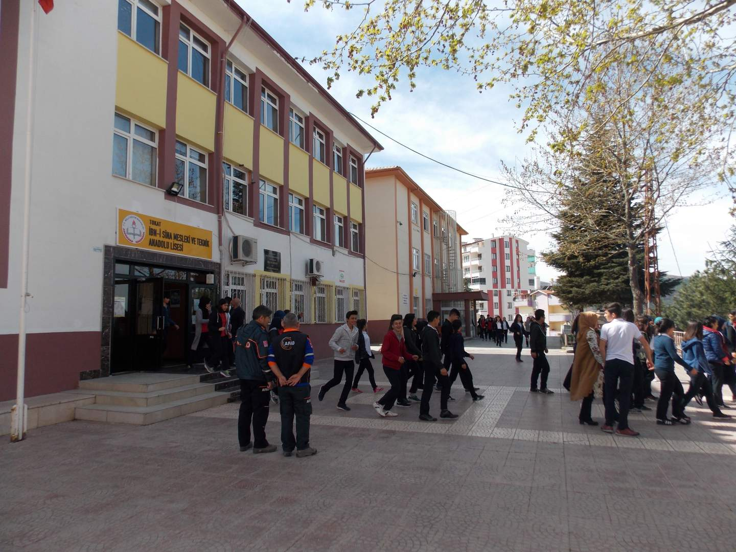
İbn-i Sina Mesleki ve Teknik Anadolu Lisesi

Slide 39
İbn-i Sina Mesleki ve Teknik Anadolu Lisesi Alanları-Dalları
SAĞLIK HİZMETLERİ ALANI
Hemşire Yardımcılığı
Ebe Yardımcılığı
Sağlık Bakım Teknisyenliği

Slide 40
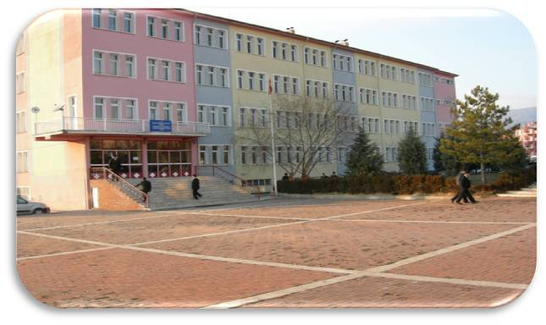
Evliya Çelebi Mesleki ve Teknik Anadolu Lisesi

Slide 41
Evliya Çelebi Mesleki ve Teknik Anadolu Lisesi Alanları
Konaklama ve Seyahat Hizmetleri Alanı
Ön büro, Kat Hizmetleri, Operasyon ve Rezervasyon Bölümleri
Yiyecek İçecek Hizmetleri Alanı
Pastacılık, Mutfak, Servis, Bar, Host-Hosteslik Bölümleri

Slide 42
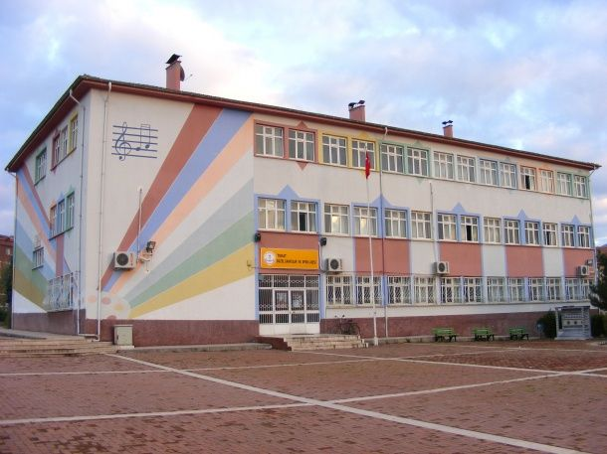
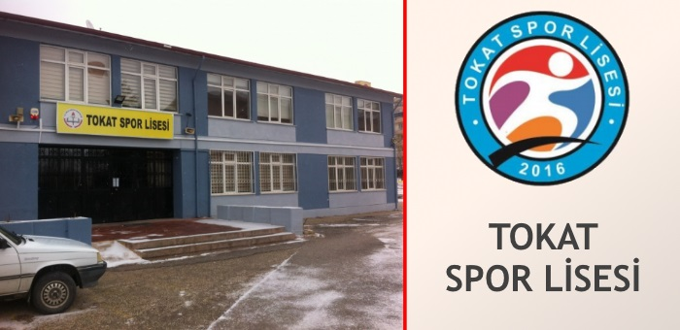
ÖZEL YETENEK İLE ÖĞRENCİ ALAN LİSELER
Spor Lisesi
Güzel Sanatlar Lisesi

Slide 43
ÖZEL OKULLAR
Özel Okullar isterlerse kendi sınavlarını yapabilir.
İsteyen özel okul “Merkezi Sınavla” da öğrenci alabilir.

